Slide 1
КУСОВАЯ РАБОТА
Сопровождение информационной
системы бухгалтерского учёта
ПМ.06 · 09.02.07 Информационные системы и программирование · ИСП 34-9
Студент: Пронин Данил Артёмович
Руководитель: Красноперов Кирилл Владимирович
Ижевск, 2026

Slide 2
Содержание
1
Актуальность и цель
2
Проблемы сопровождения 1С
3
Архитектура решения
4
Демонстрация интерфейса
5
Результаты работы
Сопровождение ИС бухгалтерского учёта
2 / 20

Slide 3
Цель и задачи
Разработать Service Desk для сопровождения «1С: Бухгалтерия предприятия»
1
Анализ проблем службы поддержки и требований к ИС
2
Проектирование: Flask, SQLite, роли, SLA
3
Заявки, поиск, фильтры, база знаний, FAQ
4
Статистика, мониторинг модулей, журнал аудита
Сопровождение ИС бухгалтерского учёта
3 / 20

Slide 4
Проблемы службы сопровождения
Нет единого окна
Нет приоритетов
Нет контроля SLA
Заявки в почте, звонках, устно
Срочность определяется субъективно
Сроки решения не отслеживаются
Нет базы знаний
Нет мониторинга
Нет аудита
Повтор одних и тех же вопросов
Сбои модулей 1С незаметны
Действия пользователей не пишутся
Сопровождение ИС бухгалтерского учёта
4 / 20

Slide 5
Модули системы
Заявки
База знаний
FAQ
создание · поиск · SLA
инструкции и статьи
частые вопросы
Сотрудники
Статистика
Аудит
справочник поддержки
KPI и аналитика
журнал действий
Сопровождение ИС бухгалтерского учёта
5 / 20

Slide 6
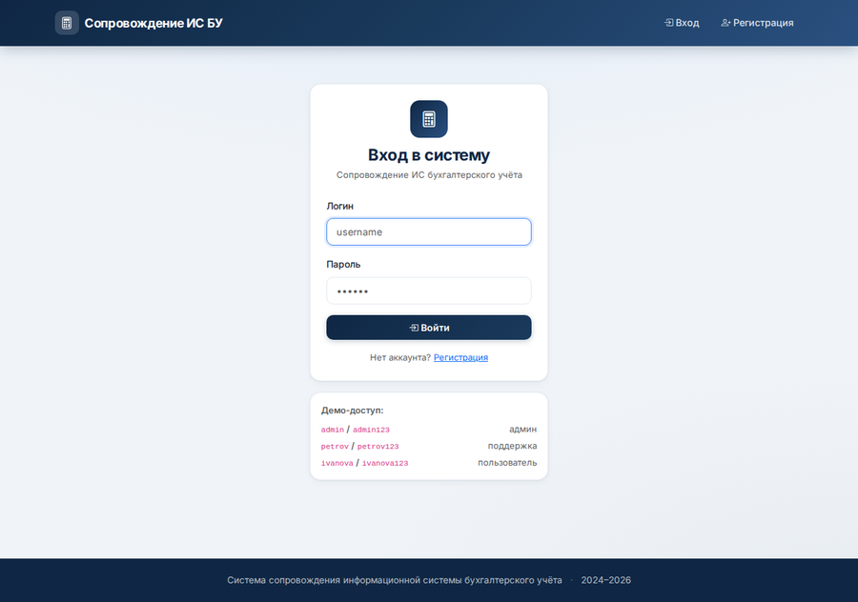
Вход в систему
Авторизация · роли admin / support / user
Сопровождение ИС бухгалтерского учёта
6 / 20

Slide 7
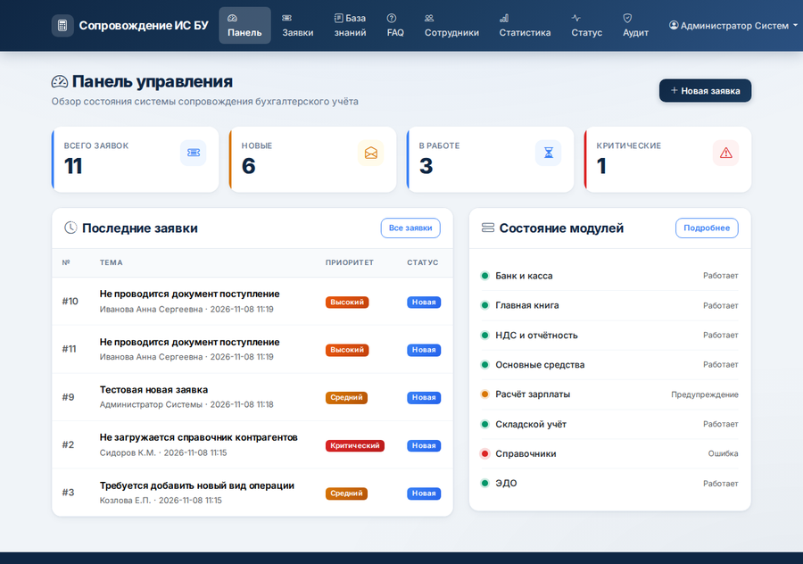
Панель управления
Сводка по заявкам и состоянию модулей
Сопровождение ИС бухгалтерского учёта
7 / 20

Slide 8
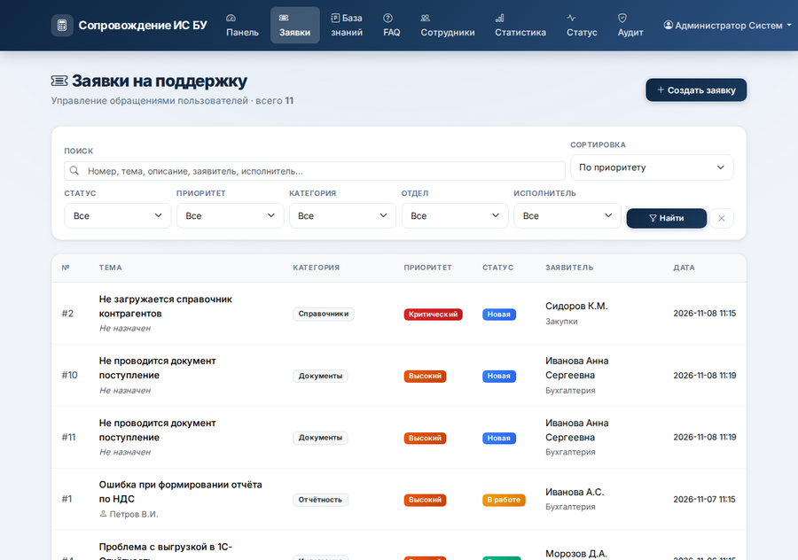
Список заявок
Приоритеты, статусы, переход в карточку
Сопровождение ИС бухгалтерского учёта
8 / 20

Slide 9
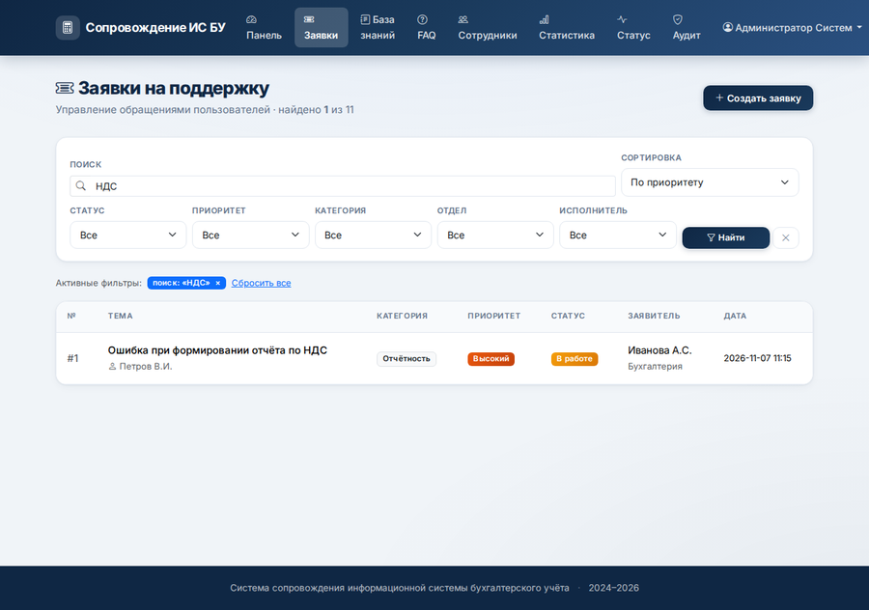
Поиск и фильтры
Тема, номер, статус, приоритет, исполнитель
Сопровождение ИС бухгалтерского учёта
9 / 20

Slide 10
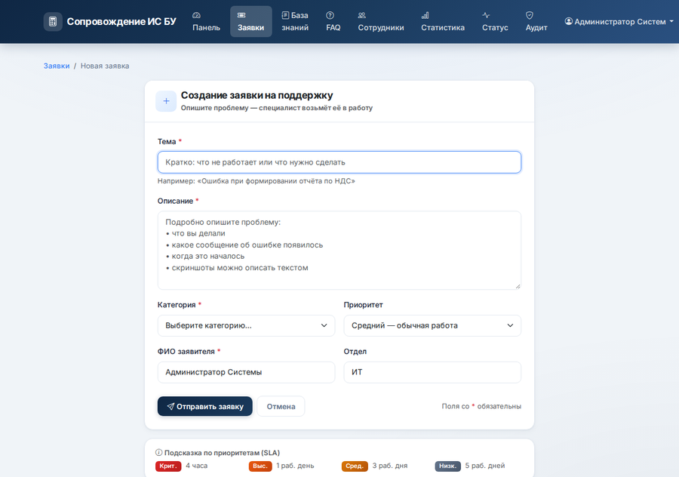
Создание заявки
Категория, приоритет, описание, SLA
Сопровождение ИС бухгалтерского учёта
10 / 20

Slide 11
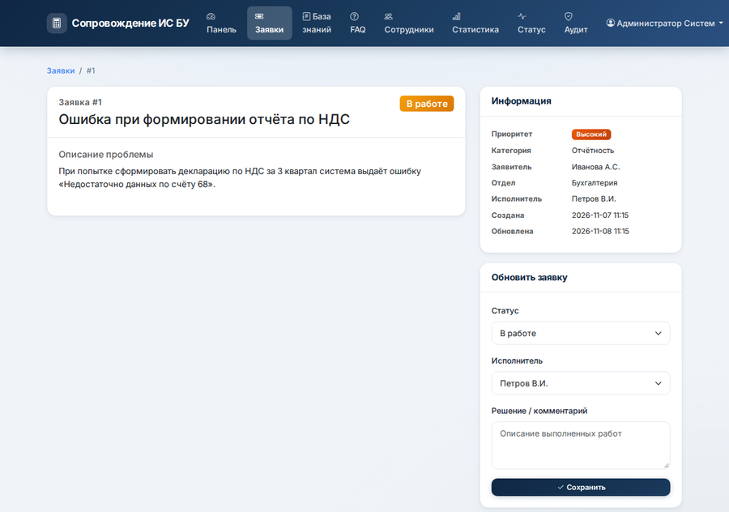
Карточка заявки
Исполнитель, статус, текст решения
Сопровождение ИС бухгалтерского учёта
11 / 20

Slide 12
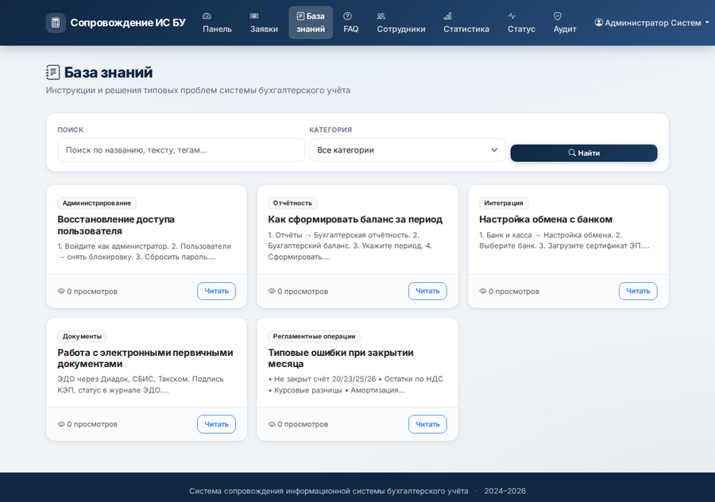
База знаний
Инструкции по типовым операциям 1С
Сопровождение ИС бухгалтерского учёта
12 / 20

Slide 13
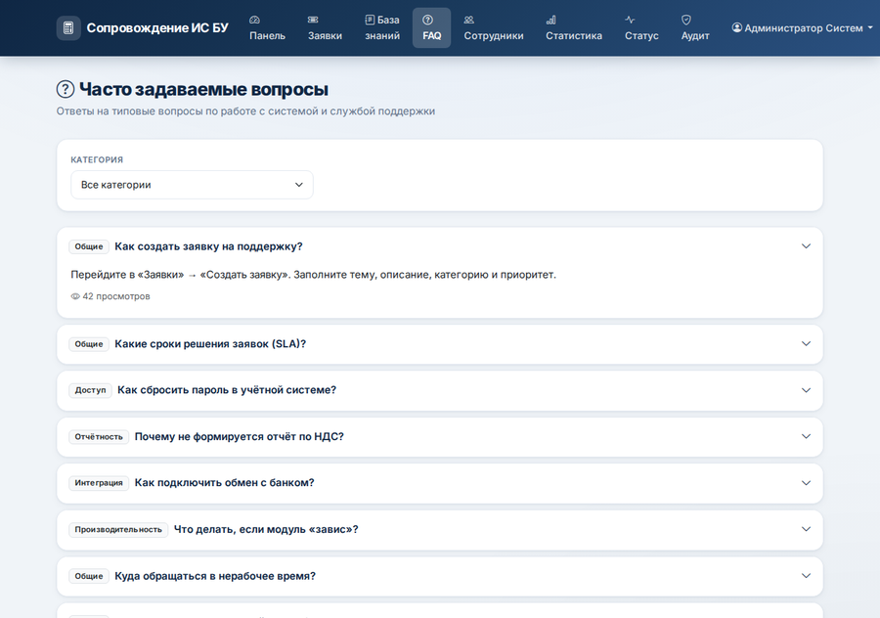
FAQ
Самообслуживание без создания заявки
Сопровождение ИС бухгалтерского учёта
13 / 20

Slide 14
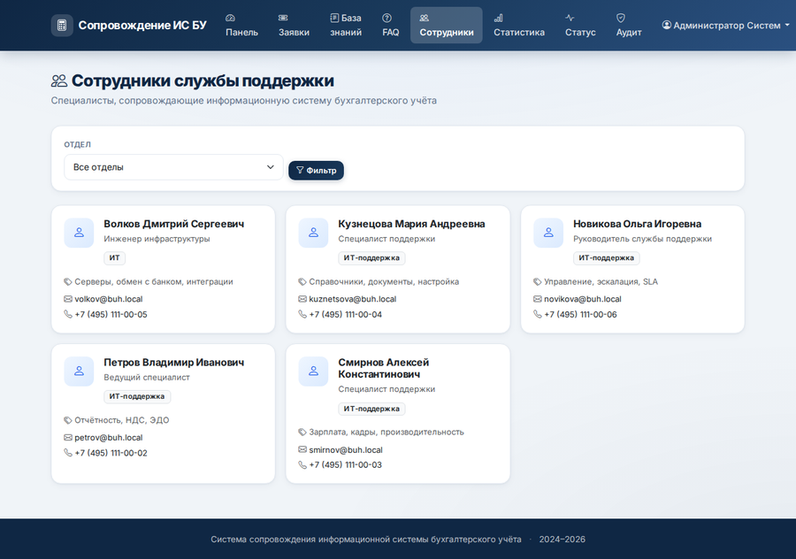
Сотрудники
Специалисты поддержки и зоны ответственности
Сопровождение ИС бухгалтерского учёта
14 / 20

Slide 15
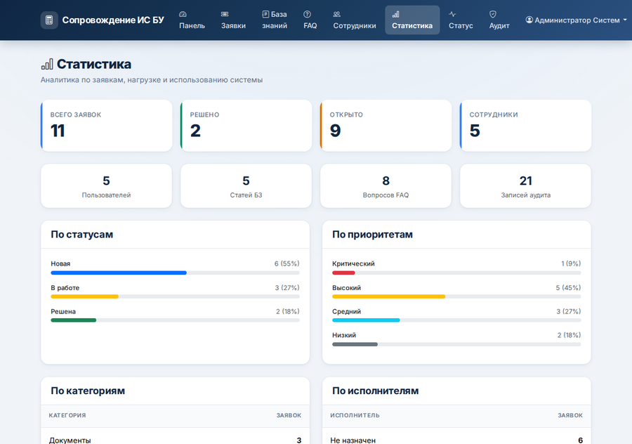
Статистика
Распределение по статусам и приоритетам
Сопровождение ИС бухгалтерского учёта
15 / 20

Slide 16
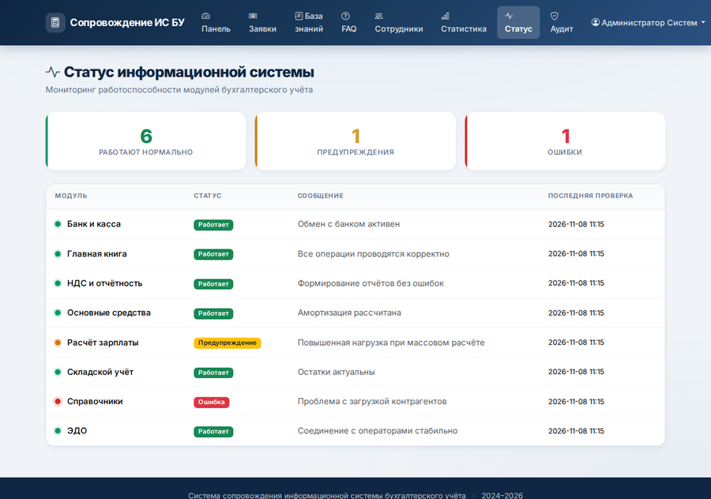
Мониторинг модулей
Главная книга, НДС, зарплата, ЭДО…
Сопровождение ИС бухгалтерского учёта
16 / 20

Slide 17
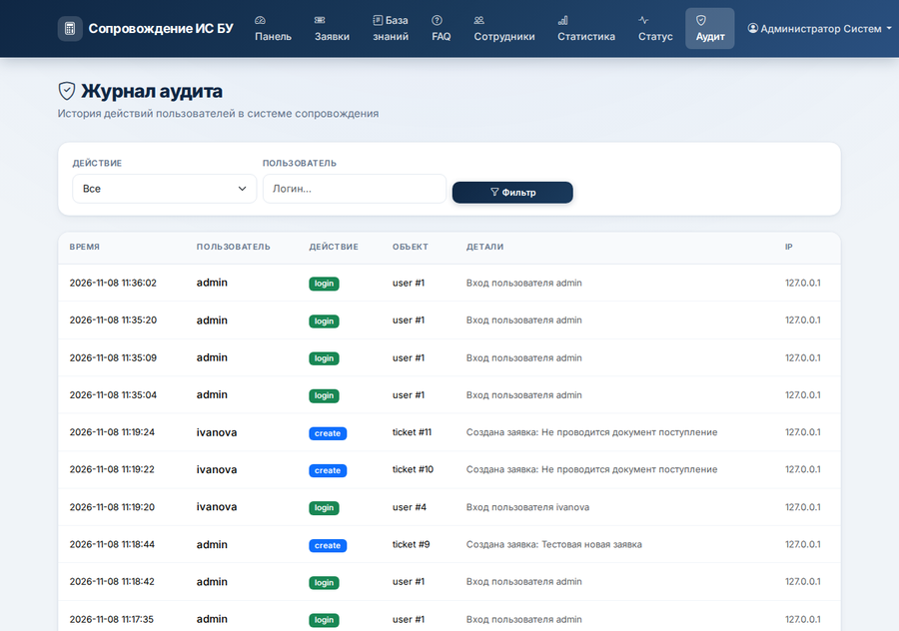
Журнал аудита
Входы, создание и изменение заявок
Сопровождение ИС бухгалтерского учёта
17 / 20

Slide 18
Архитектура
Клиент
Браузер · Bootstrap 5 · Jinja2
Сервер
Python · Flask · сессии и роли
Данные
SQLite · tickets · knowledge · audit_log
Сопровождение ИС бухгалтерского учёта
18 / 20

Slide 19
Результаты
14+
7
3
SLA
экранов
интерфейса
таблиц
БД
роли
доступа
сроки по
приоритетам
Единое окно заявок · FAQ · База знаний · Аудит · Мониторинг 1С
Прототип готов к пилотному внедрению в службе сопровождения
Сопровождение ИС бухгалтерского учёта
19 / 20

Slide 20
Спасибо за внимание
Вопросы?
Пронин Д.А. · ИСП 34-9 · 2026

